Slide 1
تقدیر و تشکر از برگزیدگان پژوهشی و فناوری
دی ماه 1400 تا دی ماه 1401

Slide 2
پژوهشگران برتر در حوزه فنی و مهندسی

Slide 3
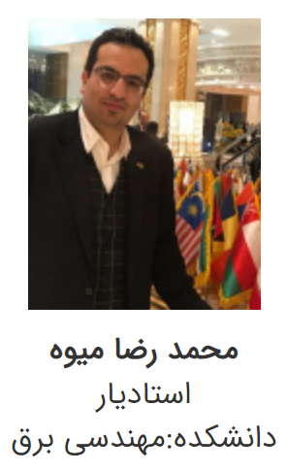
دکتر محمد رضا میوه
عضو هیات علمی دانشکده مهندسی برق

Slide 4
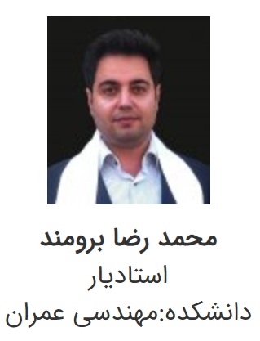
دکتر محمد رضا برومند
عضو هیات علمی دانشکده عمران

Slide 5
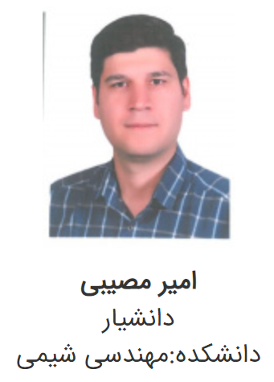
دکتر امیر مصیبی
عضو هیات علمی گروه مهندسی شیمی

Slide 6
برگزیدگان در حوزه فناوری و نوآوری

Slide 7
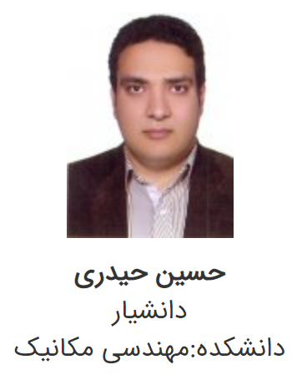
فناور برتر
دکتر حسین حیدری از شرکت مهندسان پایش وضعیت امیرکبیر

Slide 8
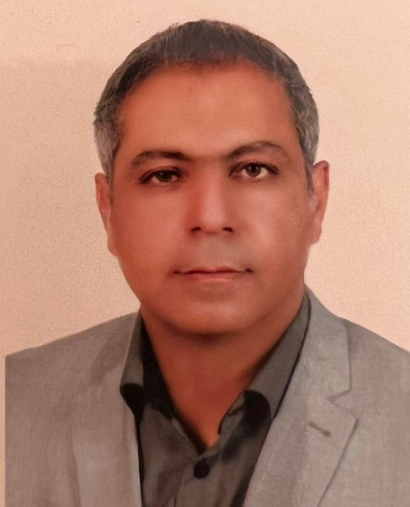
ایده برتر
مهندس محمد رضا صابری از شرکت گل نرگس
تولید و فرآوری محصولات بهداشتی از گیاه داروئی لوفا

Slide 9
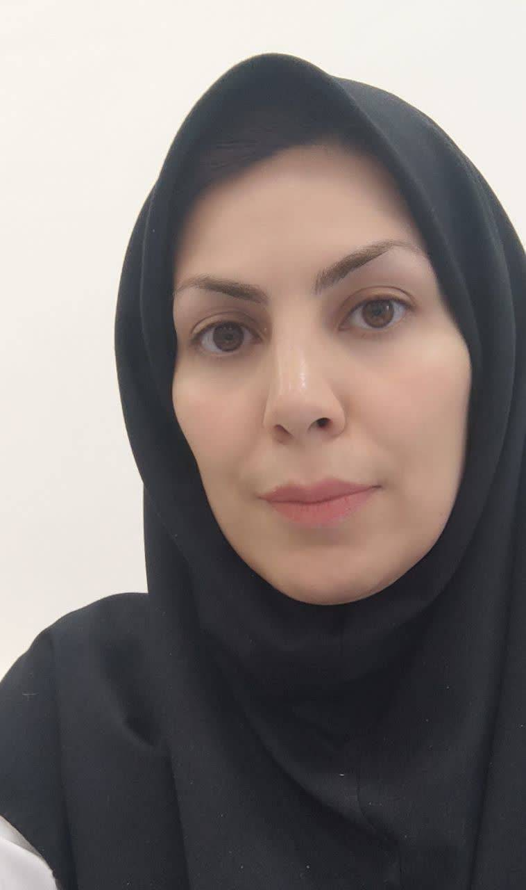
هسته فناور برتر
دکتر بهناز مقدسیان از شرکت اکسیر پژوهان پوست

Slide 10
استاد مدعو برتر پژوهشی و پژوهشگر برتر آزاد استانی
دکتر عارف شکری از گروه مهندسی شیمی

Slide 11
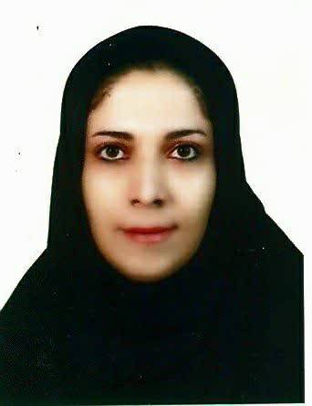
مدیر پژوهشی شایسته تقدیر
دکتر الهام رجبی مدیر مرکز رشد و عضو هیات علمی دانشکده عمران

Slide 12
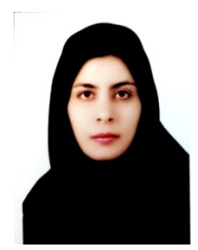
کارشناس اجرائی برتر پژوهشی
مهندس عطیه گنجعلی کارشناس گروه ژئودوزی و مهندسی نقشه برداری

Slide 13
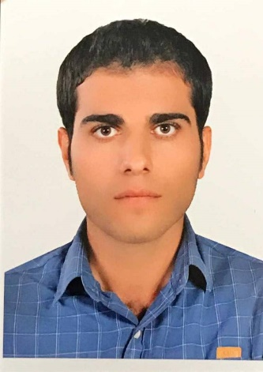
دانشجوی برتر پژوهشی
مهندس یاسر گلستانی دانشجوی کارشناسی ارشد عمران

Slide 14
مقالات شاخص
قرار گرفته در 10 درصد گروه موضوعی

Slide 15
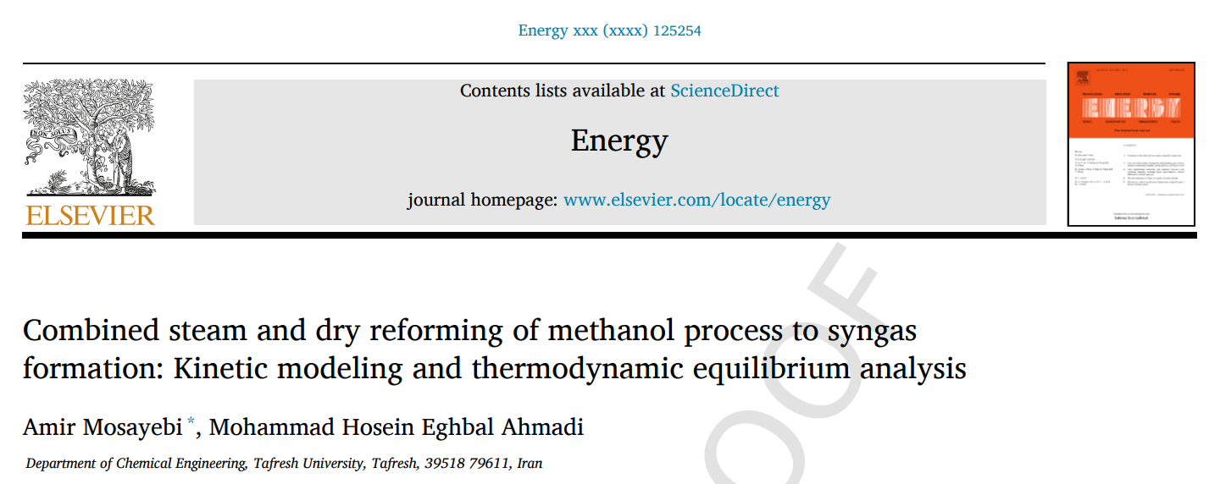
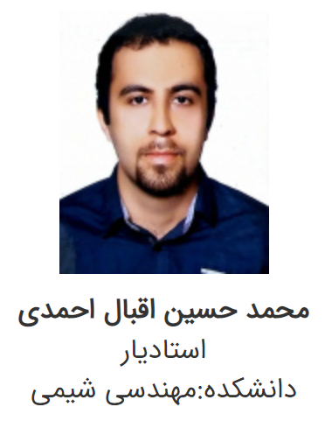
چاپ مقاله در مجله Energy
ا

Slide 16
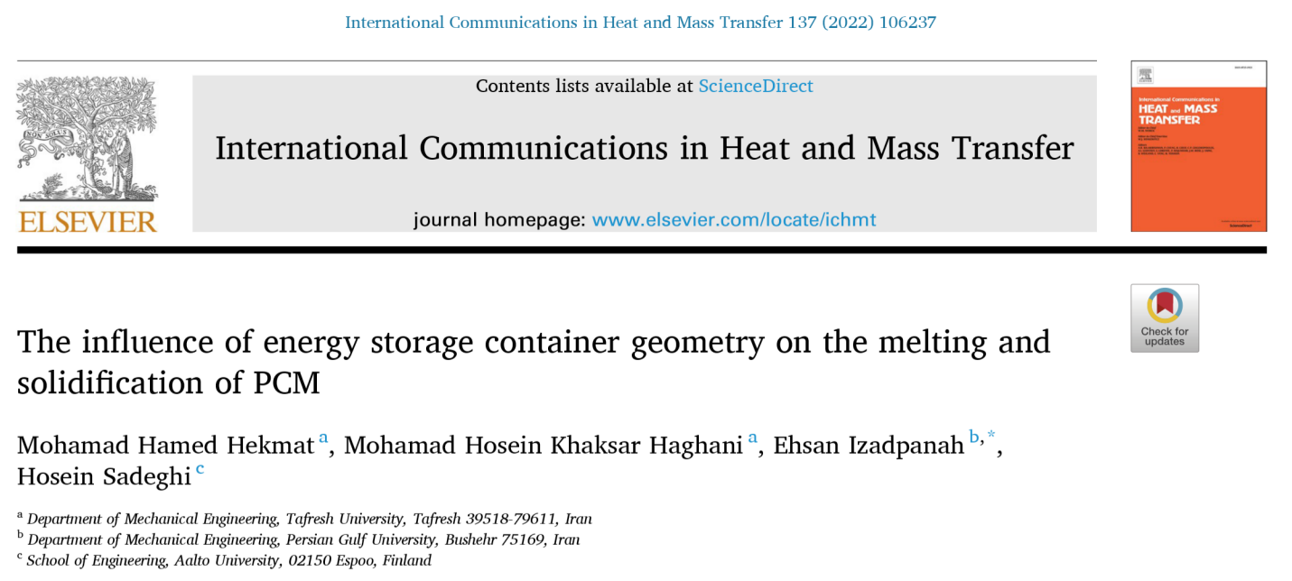
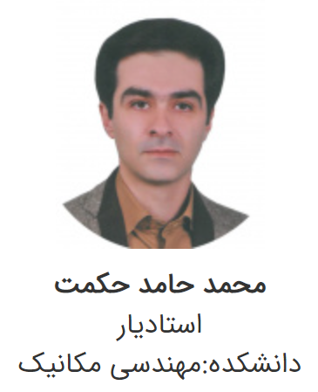
چاپ مقاله در مجله International Communication in Heat and Mass Transfer

Slide 17
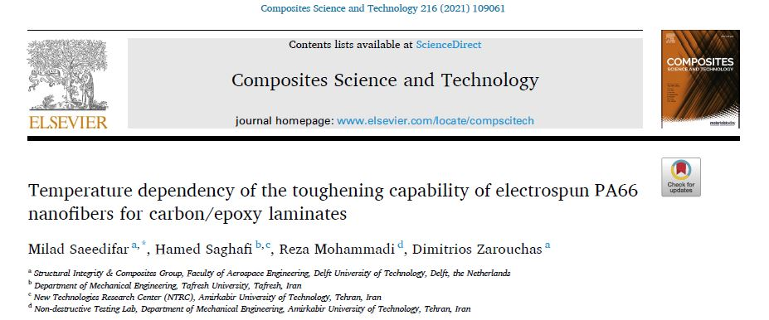
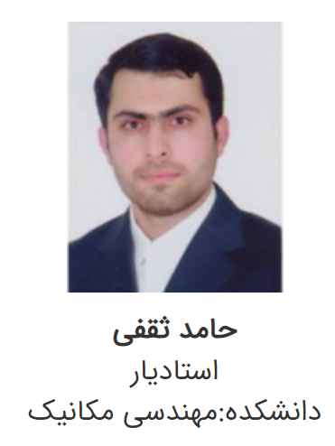
چاپ مقاله در مجله Composite Science and Technology

Slide 18
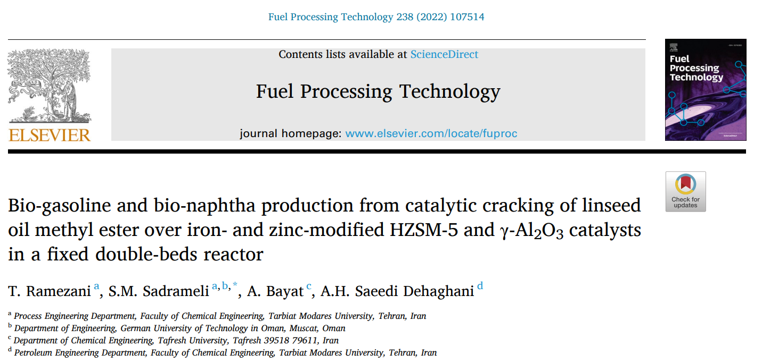
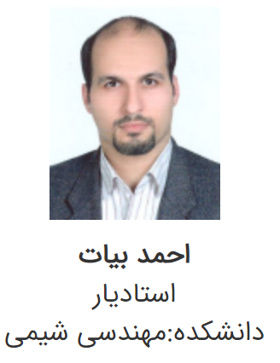
چاپ مقاله در مجله Fuel Processing Technology

